Slide 1
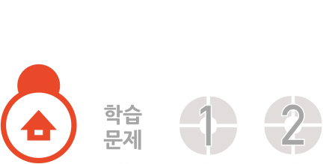

2
각도 (『수학』 58~59쪽)
탐구 수학
- 건축물은 얼마나 기울어져
있나요
12차시

Slide 2
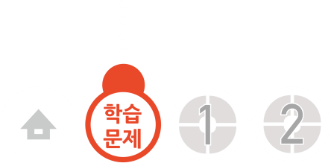
12
차시
탐구 수학
건축물의 기울어진 각도를 구해 보아요.
학습
문제

Slide 3
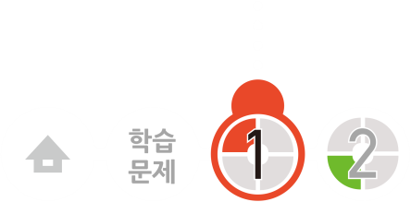
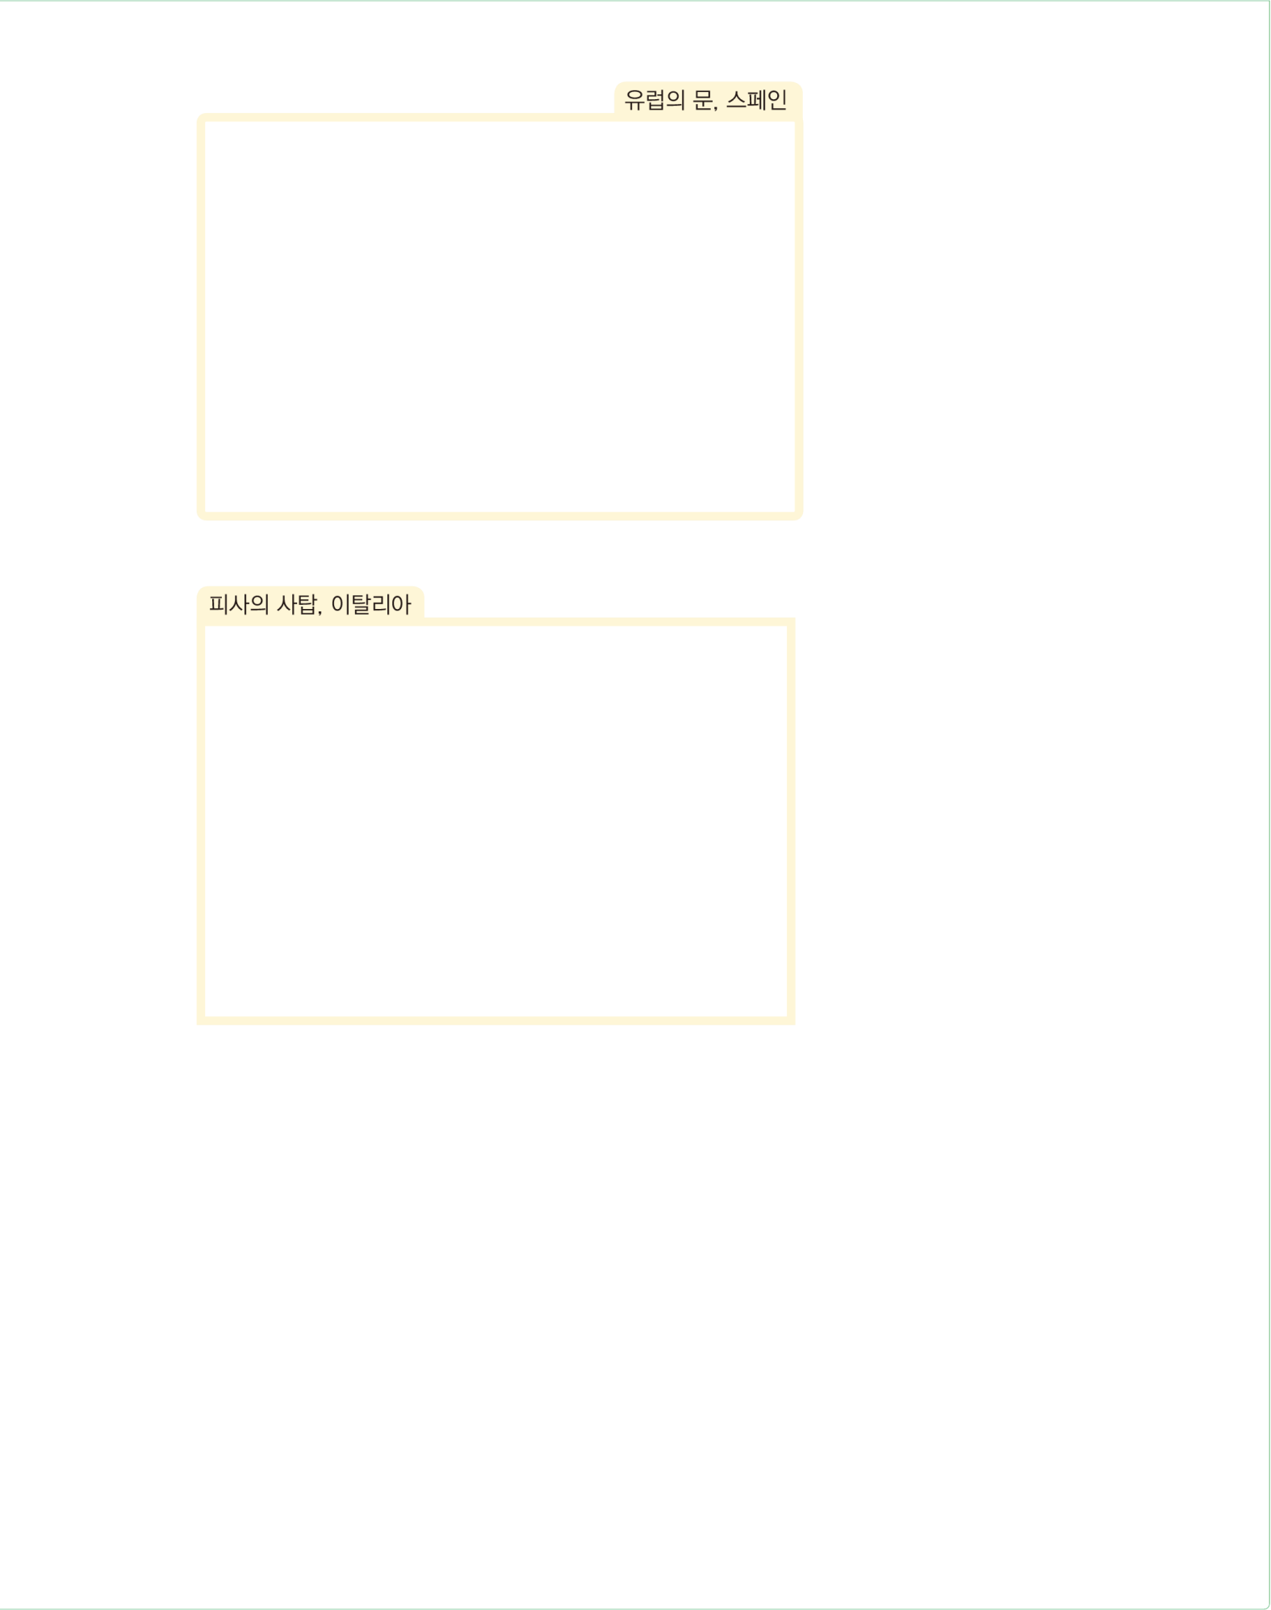
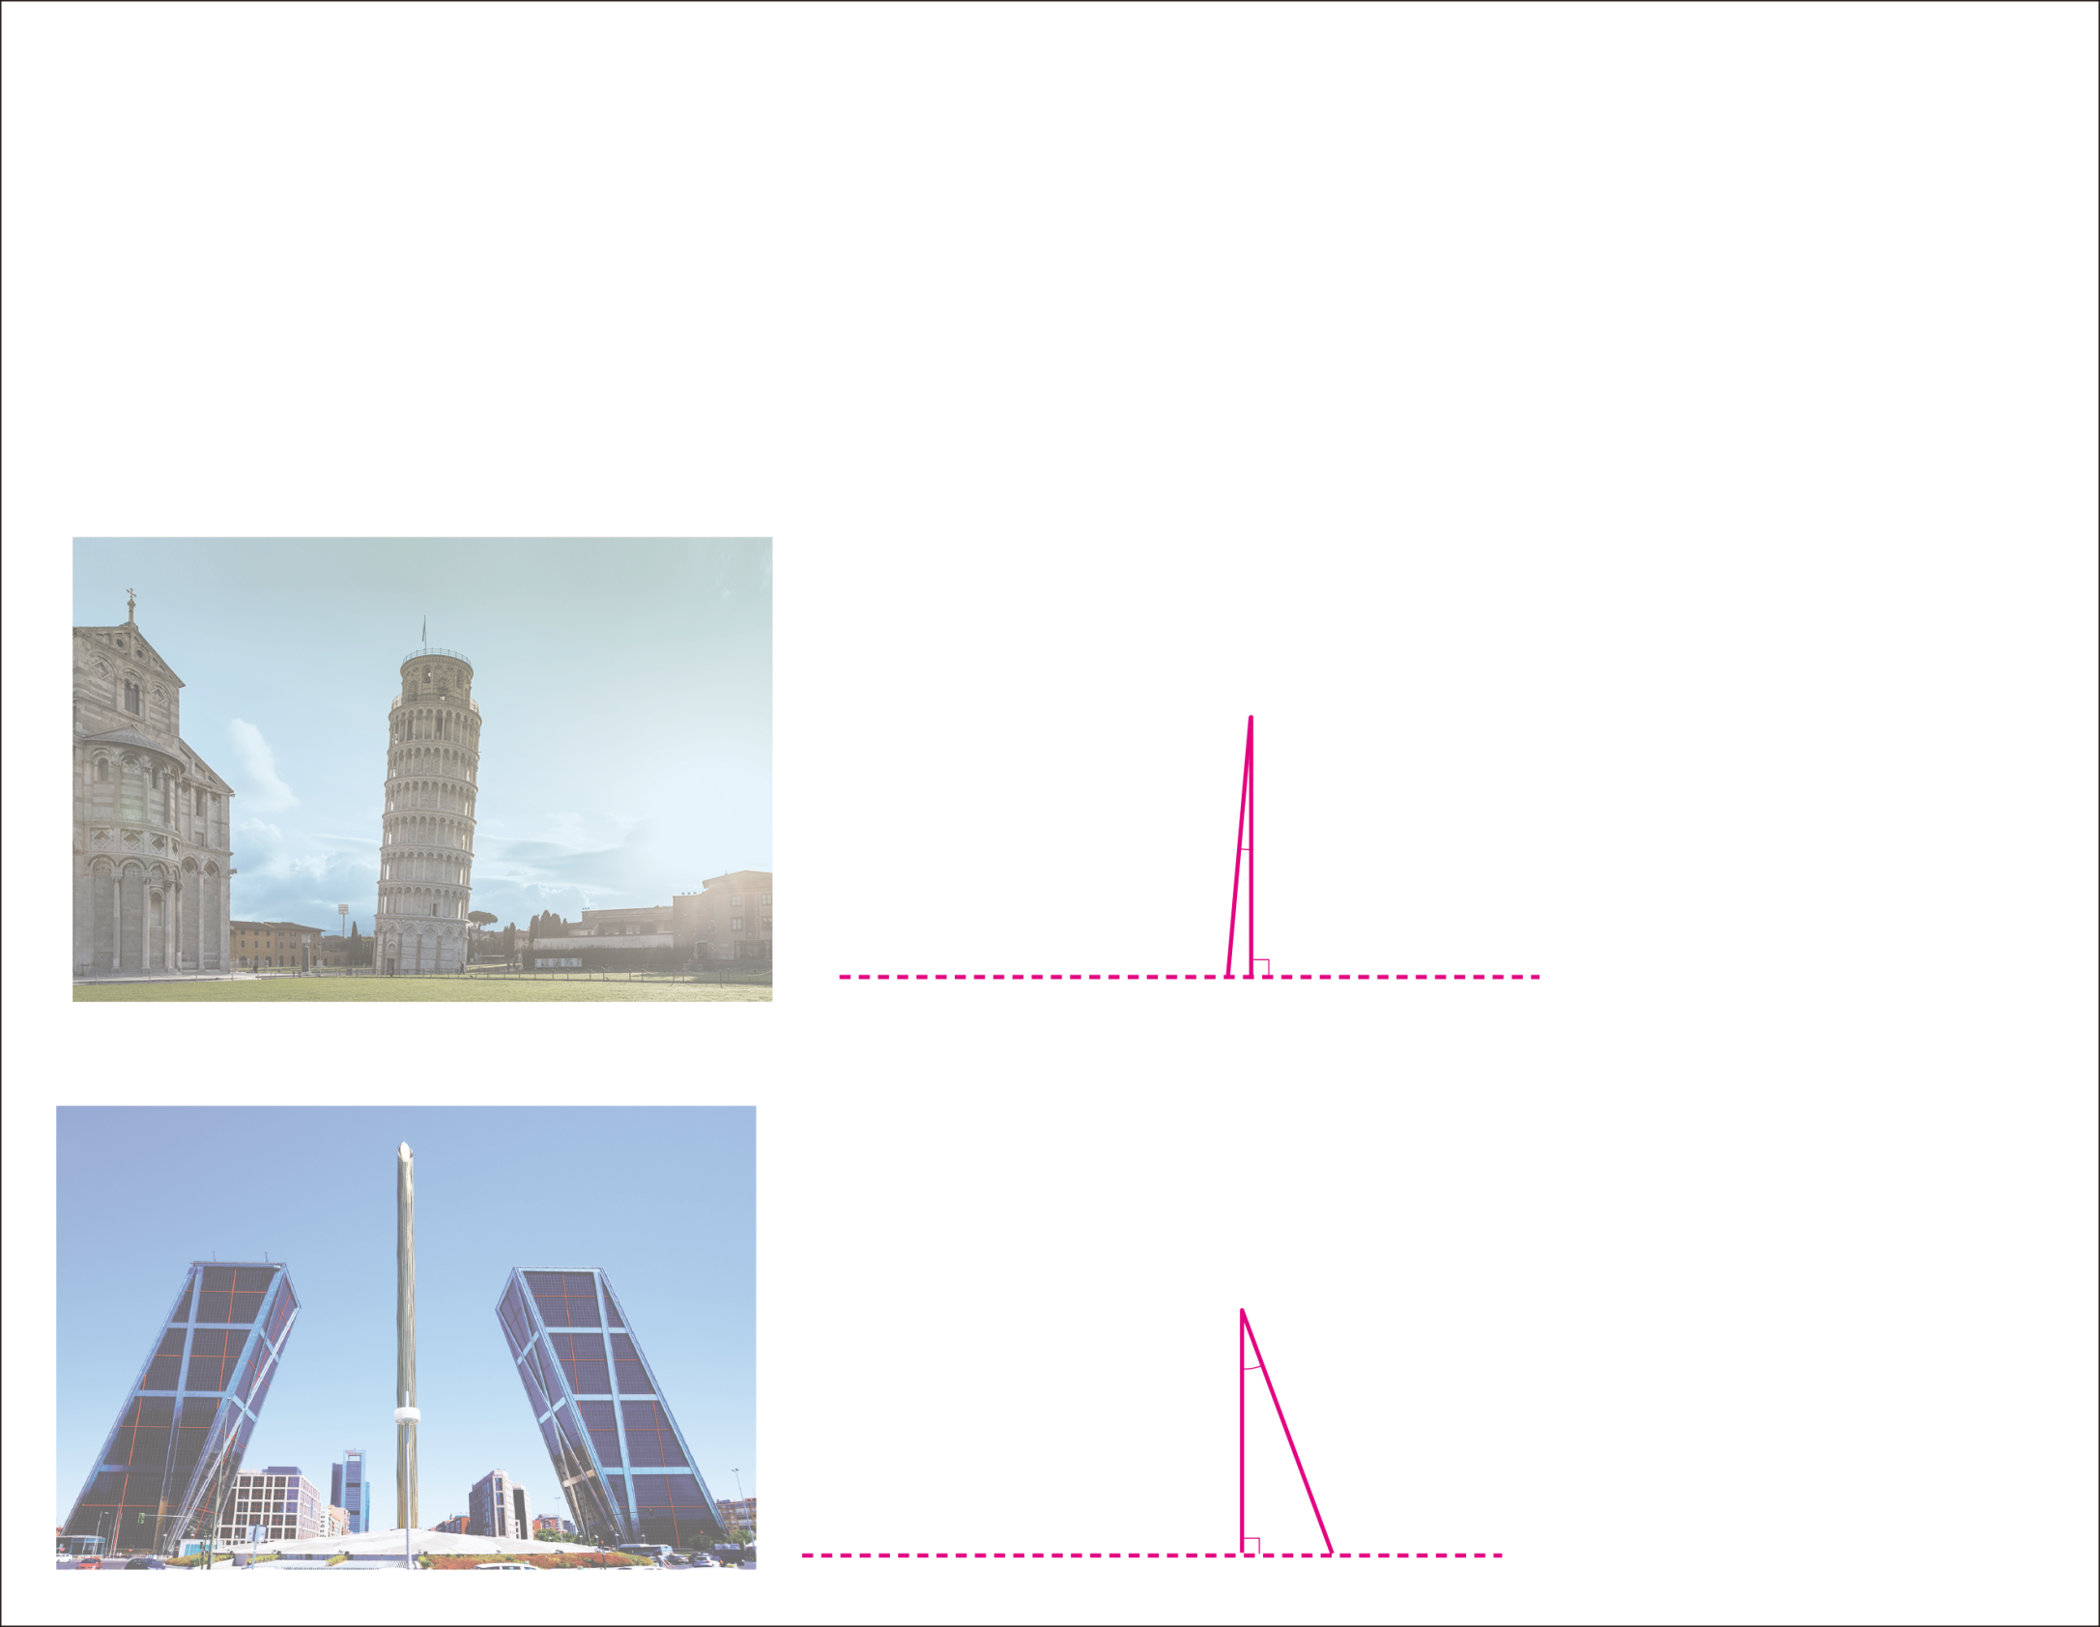

여러 가지 건축물의 기울어진
각도 구하기
건축물을 찍은 사진입니다. 사진에서 기울어진 각도를 재어 봅시다.
사진의 건축물들이 보통의 건축물과 다른 점은 무엇인지 이야기해
보세요.
보통의 건축물은 지면과 90° 각도로 서 있는데 사진의 건축물들은
90° 각도로 서 있지 않고 기울어져 있습니다.

Slide 4
여러 가지 건축물의 기울어진
각도 구하기
건축물이 기울어진 이유를 생각해 보세요.
건축물이 완공된 후에 기울어졌을 것 같습니다.
처음부터 건축물을 기울어지게 만들었을 것 같습니다.

Slide 5
여러 가지 건축물의 기울어진
각도 구하기
처음부터 건축물을 기울어지게 만든 이유는 무엇일까요?
건축물을 아름답게 짓기 위해서입니다.
건축물을 멋있게 짓기 위해서입니다.

Slide 6
여러 가지 건축물의 기울어진
각도 구하기
건축물의 기울어진 각도를 어떻게 재면 좋을지 짝과 이야기해 보세요.
다른 건물처럼 지면과 90°로 서 있지 못하고 기울어져 있습니다. 90°에서 몇 도 기울어져 있는지 각도기로 재어 봅니다.

Slide 7
여러 가지 건축물의 기울어진
각도 구하기
건축물의 기울어진 각도를 재기 위해서는 먼저 무엇을 해야 할지
생각해 보세요.
기울어진 각을 재기 위한 기준선을 건물 옥상에서 지면과 90°가 되도록 그어야 합니다.

Slide 8
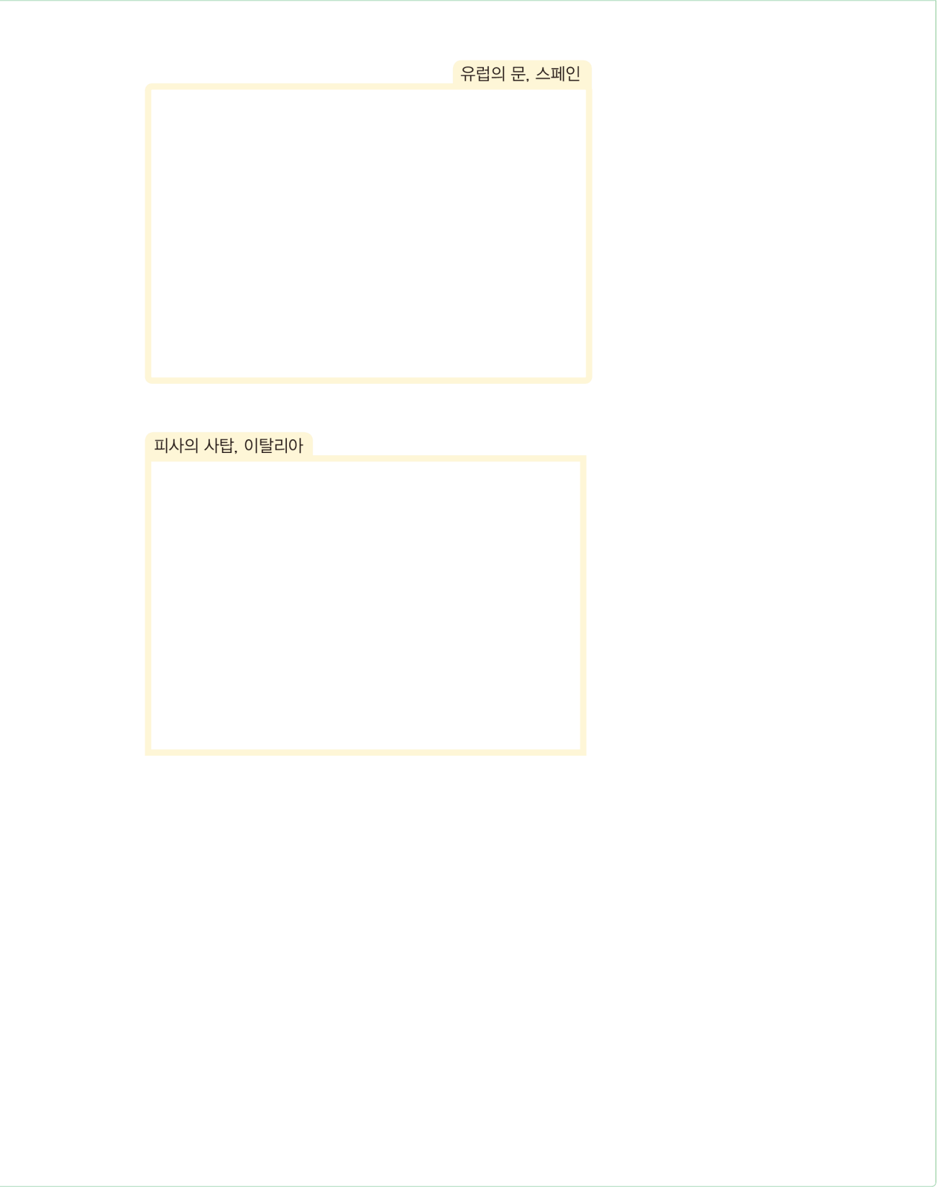

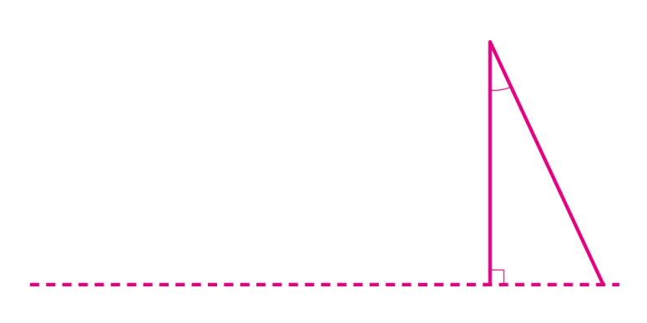
여러 가지 건축물의 기울어진
각도 구하기

Slide 9
여러 가지 건축물의 기울어진
각도 구하기

Slide 10


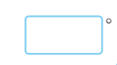
여러 가지 건축물의 기울어진
각도 구하기
기울어진 각도
25
기울어진 각도
5

Slide 11
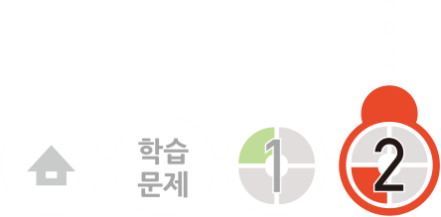
건축물의 아름다움을 생각하며
기울어진 건축물 그리기
각도기와 자를 이용하여 기울어진 건축물을 그리고, 기울어진 각도를 나타내어 봅시다.
건축물의 아름다움을 생각하며 각도기와 자를 이용하여 기울어진 건축물을 그리고, 기울어진 각도를 나타내어 보세요.
자신이 그린 기울어진 건축물을 친구들에게 소개해 보세요.

Slide 12
12
차시
탐구 수학
다음 시간에 배울 내용 알아보기
곱셈과 나눗셈
3단원

